Slide 1
비만 관리

Slide 2
1. 비만이란?
체지방량이 정상 보다 많은 상태를 말한다.
인체는 뼈, 근육, 지방, 혈액 등으로 구성되어 있는데 비만이라고 하는 것은 평균치 이상의 지방을 갖고 있는 상태를 말한다.
즉 체지방 량이 체중의 25% 이상, 여자의 경우 30% 이상인 경우로 정의 되고 있다.

Slide 3
2. 비만의 원인
선천적 원인
부모가 둘 다 비만인 경우 자식이 비만인 확률은 약 80%를 넘는다. 부모 둘 중 한 명이 비만인 경우는 40%가 넘는다.

Slide 4
증후성 원인
병적 질병으로 인해서 비만이 되는 경우인데 비만인의 10% 정도로 보는데 증후성 비만은 비율이 낮은 편이다.

Slide 5
후천적 원인
현대인들의 비만은 대부분 후천적 원인이 다 라고 해도 과언이 아니다. 현대인들은 많이 먹고 움직이기 싫어한다. 이 외에도 자야할 밤에 먹는 일, 칼로리가 높은 음식물 섭취의 증가, 인스턴트 식품의 섭취량 증가, 트랜스 지방의 섭취량 증가, 등등 이다. 이 말을 간단하게 줄이면 많이는 먹는데 적게 움직인다는 것 이다.

Slide 6
3. 비만의 측정방법
비만을 측정하는 방법은 몇 가지 공식이
있으나 현재는 체지방 측정기를 이용한
방식을 많이 사용하고 있다.

Slide 7
표준 체중법
표준 체중 = (신장 – 100)*0.9
비만도 = (실제 체중 – 표준 체중) /
표준 체중 * 100

Slide 8
체질량 지수법 (BMI)
체질량 지수법 (BMI) = 체중(㎏) / 신장(meter)
-BMI 지수에 따라
①20이하 저체중
②20~24 정상
③24~26.5 과체중
④ 26.5 이상 비만

Slide 9
체밀도 측정법
수중 체중과 일반 체중 및 폐 용적을
이용하여 측정하는 방법으로 연구실에서
사용하는 방법으로 현재에는 거의 사용하지 않고 있다.

Slide 10
생체 전기 저항 분석법
지방 조직과 무지방 조직에서의 체 전류도 차이를 이용하여 체지방을 측정하는
방법으로 우리가 사용하는 체지방 측정계의 대부분의 방식이다.

Slide 11
기타
초음파를 이용한 방법, CT나 MRI를 이용한 방법 등이 있다.

Slide 12
비만 관리 기기

Slide 13
고주파 기기
고주파 비만 관리의 원리
지방은 전하를 띠지 않고 있어 다른 조직보다 발생이 적은 것으로 생각하지만 지방 조직에서는 전자 구름으로 이동하고 림프관 혈관들이 분포 하고 있어 전자장이 강하게 형성되어 생체열이 많이 발생하고 지방과 근육의 경계면에서 반사가 만이 일어나기 때문에 피하지방층에서 열 발생이 높아 지방 분해가 잘 된다. 비만인 사람의 지방 조직은 그렇지 않은 사람보다 지방 조직의 결찰이 매우 단단하며 또한 단단한 지방 조직의 사이에 불 필요한 수분이 있다. 고주파에 의해 발생 된 심부열은 단단한 지방조직의 결찰을 느슨하게 하여 그 사이의 수분을 용해 연소 시키는 작용을 하며 지방 조직의 연소를 가속화 한다. 이렇게 용해 연소된 지방은 땀샘이나 소변 등으로 배출 된다.

Slide 14
비만 관리의 원칙 3가지
비만관리는 산소와 밀접한 관계가 있다.
산소는 체지방을 연소 시키기 위한 필수성 성분 고주파로 인한 심부열로 혈관의 확장은 혈류 산소량을 늘려주므로 세포에 산소 공급을 많이 해 줄 수도 있고 더 많은 체지방이 연소가 된다. 이렇게 연소 된 체지방은 에너지화 되어 제거되는 원리이다.

Slide 15
비만 관리의 원칙 3가지
2.비만 관리는 순환을 도와주는 관리이다.
셀룰라이트의 형성 과정을 보면 지방의 과잉 축전에 의한 지방 세포의 응집과 응집 된 지방 덩어리에 의한 림프 및 혈관 압박에 의한 국소 혈류 장애를 일으켜 지방대사 체액의 정체 피부 변성이 되어 생기는 질환이다. 고주파 관리 후 혈류량을 측정해 보면 5배 정도 증가한 것을 볼 수 있다. 림프 및 혈액 순환에 탁월하다.

Slide 16
비만 관리의 원칙 3가지
3. 유효 성분의 흡수를 도와준다.
고주파 관리 시 근육의 이완 세포 활성화를 통한 세포 간격의 유효 성분의 흡수도를 높여준다.

Slide 17
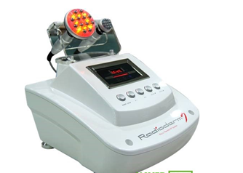
멀티폴라 고주파 라디오덤3

Slide 18
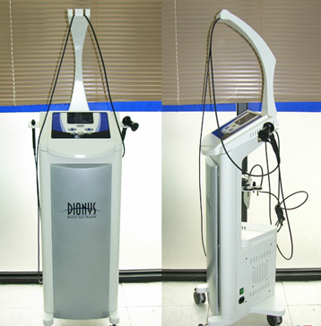
디오니스 (Dionys)

Slide 19
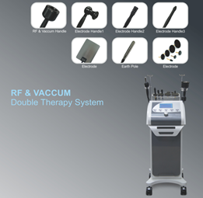

Slide 20
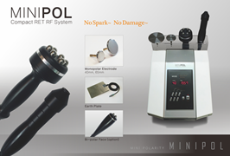

Slide 21
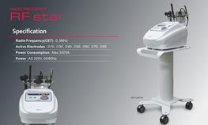

Slide 22
중저주파 기기

Slide 23
1. 원리와 특징
다양한 전류를 사용 할 수 있는 저주파 지방 분해기는 지방분해와 함께 피부탄력, 주름제거, 근육강화 등의 프로그램을 동시에 사용하여 치료할 수 있는 멀티 시술 입니다. 또한 원하는 전류의 강도를 이용하여 Hip up, bust up으로 확실한 라인을 형성 할 수 있도록 도와주며 토닝 효과로 피부의 탄력을 보다 원활하게 하는 작용을 합니다.

Slide 24
특징
림프순환, 혈액순환을 원활하게 한다. -피부의 노폐물을 제거하는 등 피부탄력성 증가에도 효과가 있다.
지방분해 효과 –섬유질을 파괴하고 지방을 자극하여 분해를 촉진 한다.
지방을 연소 시켜주는 효과 –근육을 자극하여 분해된 지방의 연소와 배출을 돕고, 통증 치료에도 도움을 줄 수 있다.
근자극기 효과
–피부탄력 향상 및 근육을 강화시켜 준다.

Slide 25
2. 임상적 적용
부분 비만의 치료 -셀룰라이트의 치료, 지방 분해술, 지방분해 및 연소
늘어진 탄력 감소 치료 -근자극으로 근 및 피부 탄력 증가
가슴 및 힙 강화 -피부 조직의 강화와 근육 긴장의 증가

Slide 26
3.지방 분해와 근육 운동을 통한 중저주파 비만 치료법
중저주파의 전기 자극은 근육을 강화하고 근섬유의 크기를 증가시켜 전반저인 근기능을 증진 시켜주는 것으로 알려져 있습니다. 이러한 근력 증가와 더불어 전기 자극의 효과는 근섬유의 근핵, 미토콘드리아의 크기, 모세혈관의 확장 및 혈류량의 증가, 체지방의 감소 효과가 나타납니다. 구체적으로 체지방 감소 효과를 살펴보며 근육점의 양끝에 전 위치를 발생 시키는 패드를 부착하고 이에 전기 자극을 주게 되는데, 이때 전해질이 이동하면서 세포 내에 저장되어 있던 중성 지방이 지방산과 글리세롤로 분해해 에너지원으로 사용되고, 또한 근육 운동을 통해 에너지가 소모하여 지방이 연소 됩니다.

Slide 27
중저주파 치료법 3단계
온열작용과 초당 백만 번 이상의 미세한 초음파 진동이 지방세포를 분해하기 쉬운 상태로 만들어 주며, 림프 흐름 및 배출 효과를 촉진 시키는 단계
긴장 된 근육을 풀어주고 지방을 분해, 연소하는 모드로 본격적인 지방제거 단계
지방이 분해되고 배출된 후 피부탄력과 근육을 강화시켜 주는 단계

Slide 28
4. 중저주파의 3개 치료 효과
중저주파 비만치료기의 3대 치료 효과는 혈액순환을 촉진 시키며 혈관을 강화 시켜주는 온열효과, 단백질의 일종인 콜라겐을 합성시켜 주며 산성도의 밸런스를 조절해 주는 화학적 효과, 세포 활성화와 피부탄력을 증가시키는 물리적 효과 등 입니다. 또한 팔, 복부, 엉덩이, 허벅지 등의 부분 비만 관리 뿐만 아니라 눈두덩, 이중턱 부위의 지방 감소에도 효과를 나타 냅니다.

Slide 29
근육의 수축과 비틀림을 통한 에너지 소비로 셀룰라이트 분해와 지방연소 촉진
최초 관리 시 부터 사이즈 감소의 즉각적인 효과
원하는 부위별 체형관리 (셀룰라이트 감소)
몸의 균형적인 밸런스와 탄력증가
원활한 혈액 순환과 림프 순환작용

Slide 30
감사합니다.

